Slide 1
Інфраструктура туризму

Slide 2
Туристська інфраструктура - це комплекс діючих споруд і мереж виробничого, соціального і рекреаційного призначення, призначений для функціонування сфери туризму, що забезпечує нормальний доступ туристів до турресурсів і їх належне використання в цілях туризму, а також забезпечення життєдіяльності підприємств індустрії туризму. Під інфраструктурою туризму розуміється комплекс споруд, інженерних і комунікаційних мереж, в тому числі телекомунікаційного зв'язку, доріг, суміжних індустрії туризму підприємств, що забезпечують нормальний доступ туристів до туристських ресурсів і їх належне використання в цілях туризму, забезпечення життєдіяльності підприємств індустрії туризму і власне туристів.

Slide 3
Інфраструктура туризму є невід'ємною частиною індустрії туризму, в складі якої виділено два елемента: Перший елемент - індустрія гостинності, куди слід віднести підприємства, що надають послуги з розміщення та харчування. Другий елемент індустрії туризму є інфраструктурної складової, яка представляє собою трирівневу систему. -Перший рівень інфраструктури туризму представлений виробничою інфраструктурою - комплексом діючих споруд, будівель, транспортних мереж, систем, безпосередньо не відносяться до виробництва турпродукту (на відміну від структур двох наступних рівнів), але необхідних для надання туристичних послуг, - транспорт, зв'язок, енергетика, комунальне господарство, фінанси, страхування, безпеку. -Другий і третій рівні туристської інфраструктури формують підприємства і організації, які беруть безпосередню в туристської діяльності і формуванні турпродукту.

Slide 4
Структуру туристичної ринкової інфраструктури можна представити у вигляді трьох складових: інституційної, інформаційної та регламентуючої. Інституційну складову становлять загальні інституції (транспорт, готелі, банки, страхові компанії, митниця, інвестиційні фонди тощо) і спеціалізовані інституції (туристичні фірми, рекламні підприємства, спеціалізовані страхові компанії, служби маркетингу тощо). Інформаційна складова містить такі елементи як: - розповсюдження інформації (Інтернет, засоби масової інформації); - інформаційний та рекламний бізнес; - інформаційно-туристичний ресурс (необхідність створення образу романтичної подорожі, який би приваблював туристів, стимулював туристичну активність і ефективне використання туристичного потенціалу регіону). Регламентуюча складова туристичної інфраструктури містить в собі нормативно-правові акти, що регулюють відносини в цій сфері життєдіяльності суспільства. Правова регламентація розвитку туристичної інфраструктури здійснюється: - на державному рівні - Верховною Радою, Кабінетом Міністрів, Міністерством економіки, - на регіональному рівні - місцевими органами влади та самоврядування.

Slide 5
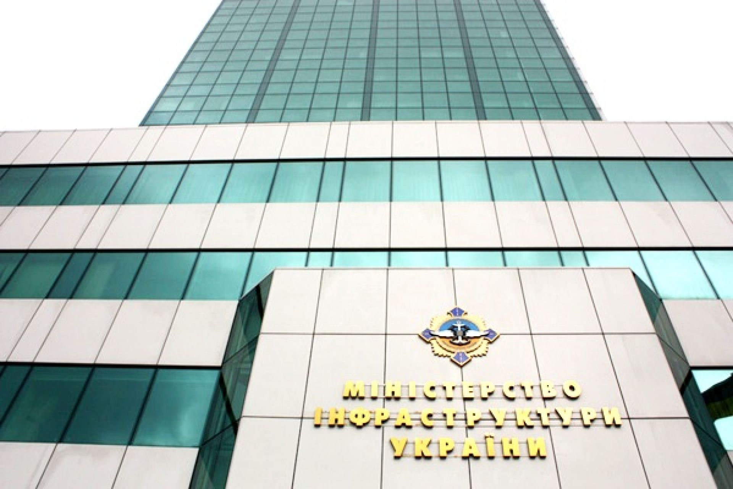
Інфраструктура України

Slide 6
Основою інфраструктури туризму є готельне господарство, що матеріально забезпечує функціональну гостинність. За умов ринкових відносин надання туристських послуг, з одного боку, потребує уніфікації і стандартизації послуг, а з іншого, - оскільки мотивом туристських подорожей є прагнення до знайомства і безпосереднього контакту з унікальною, самобутньою культурою певного народу, - воно має бути також неповторним і самобутнім. Стандартизуватися повинні лише рівні комфортності, ті сторони та властивості послуг, що мають вартісний характер і, отже, можуть бути оцінені за певним грошовим еквівалентом. Всі інші сторони та складові обслуговування мають бути унікальними, етнічно, регіонально самобутніми, тобто їх стандартизація є небажаною, але останніми роками в практиці готельних підприємств України склалося снобістське тяжіння до "вестернізації" туристських послуг.

Slide 7
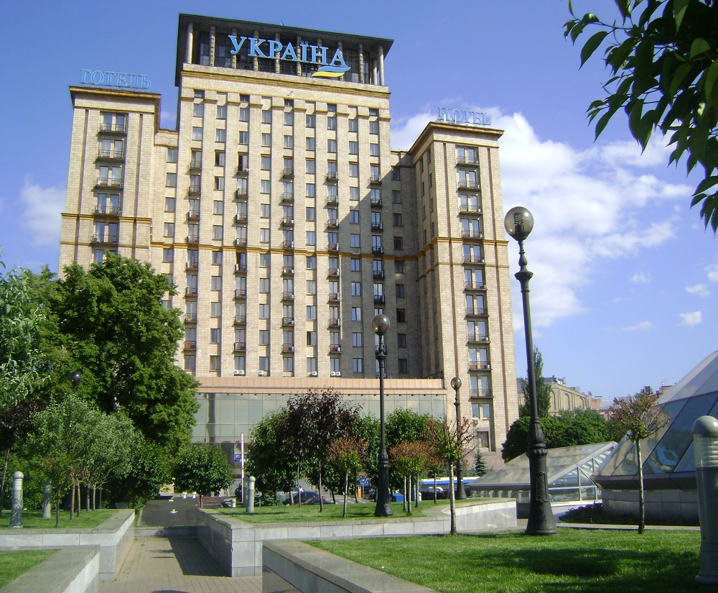
У галузі готельного обслуговування в Україні знаходять своє відображення основні тенденції, що існують нині в готельному господарстві світу. Швидкими темпами проводиться комп'ютеризація роботи готелів у містах України, запроваджуються системи управління номерним фондом та маркетинговою діяльністю.
Сучасний стан господарювання вітчизняних підприємств готельного господарства характеризується нестійкими тенденціями розвитку, що в основному обумовлюється сезонними коливаннями попиту і неможливістю створення запасів специфічного продукту - готельної послуги, зростанням цін на послуги та недостатнім рівнем якості обслуговування при невисокій еластичності попиту за ціною, організаційним консерватизмом процесу управління.

Slide 8
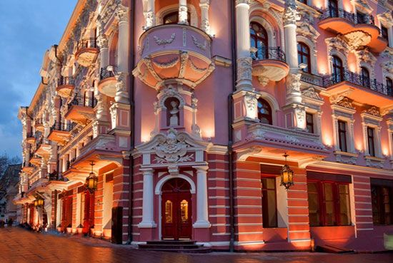
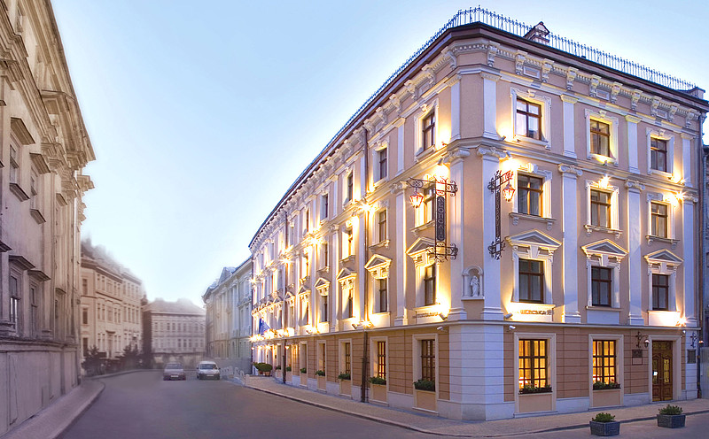
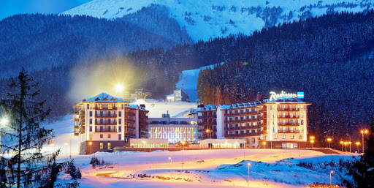
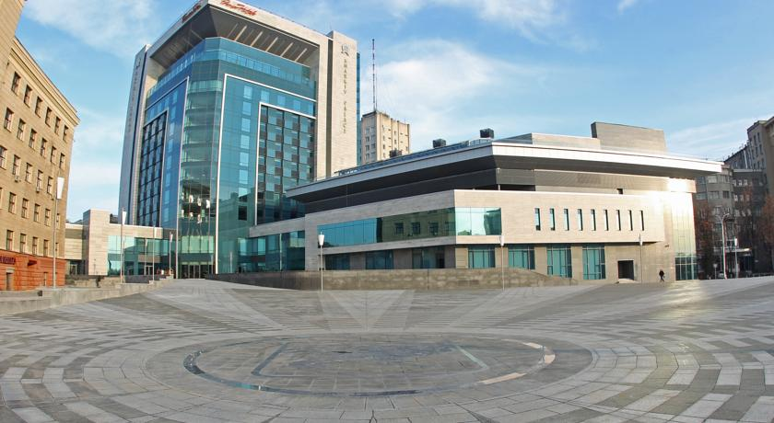
Топ-5 кращих готелів України 1) Premier Palace Hotel, Київ 2) Hotel Bristol, A Luxury Collection Hotel, Одеса 3) Leopolis Hotel, Львів 4) А Radisson Blu Resort, Буковель 5) Kharkiv Palace Premier Hotel, Харків
1
2
3
5
4

Slide 9
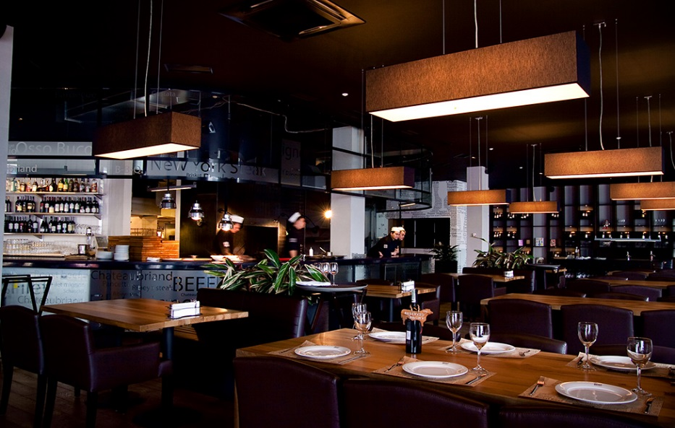
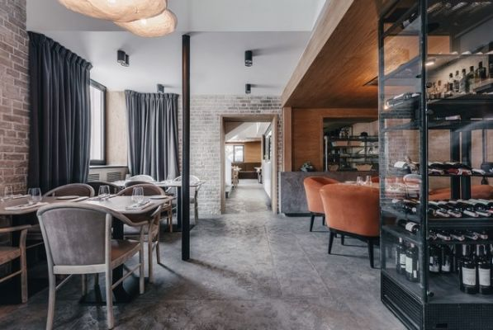
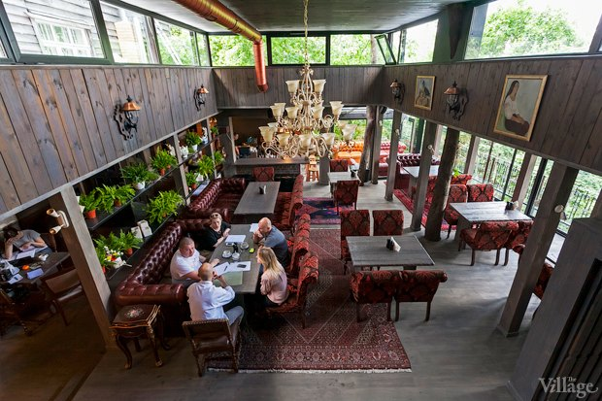
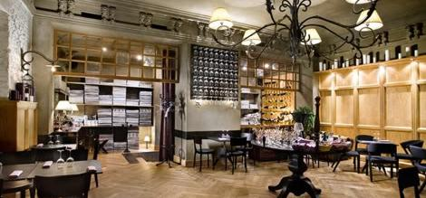
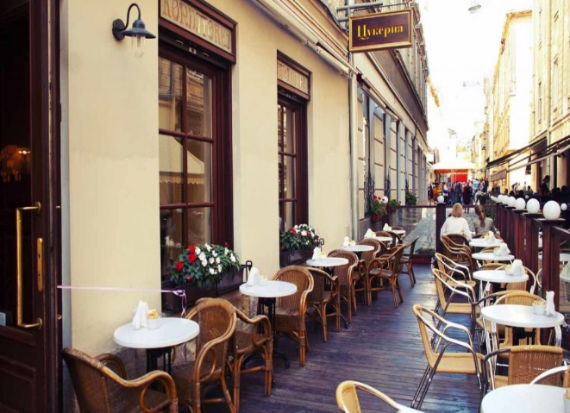
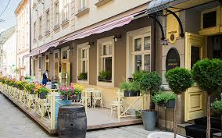
7 кращих ресторанів України 1)Краща кав'ярня – LONDON, Київ 2)Кращий м'ясний ресторан – BEEF м'ясо & вино, Київ 3)Кращий рибний ресторан – IBSEN, Київ 4)Кращий ресторан української кухні – Канапа, Київ 5)Кращий ресторан національної кухні – UNDER WONDER, Київ 6)Краща кондитерська – Цукерня, Львів 7)Ресторан з кращою винною картою – Vintage Nouveau, Львів
1
2
3
4
6
7
5

Slide 10
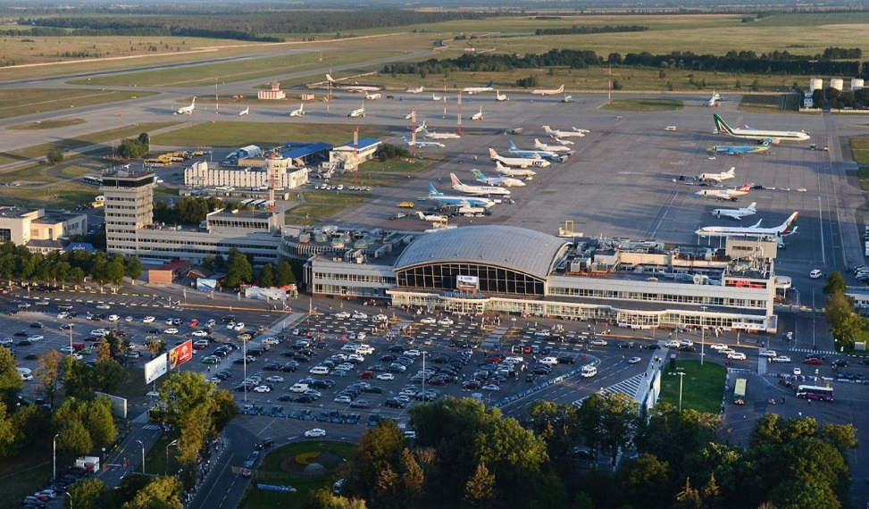
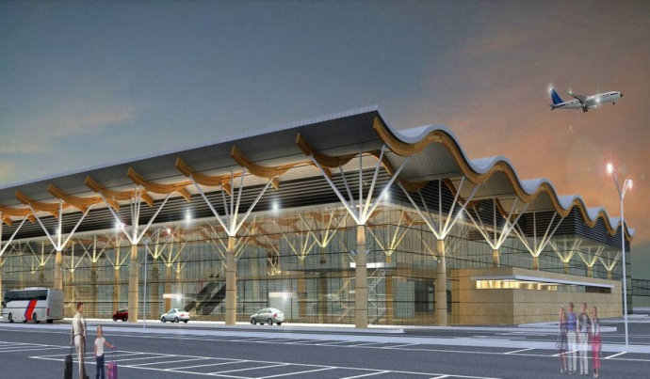
Найкраща авіакомпанія України
МАУ (Міжнародна авіакомпанія України)
Три найкращі аеропорти України
Міжнародний аеропорт «Бориспіль»
Міжнародний аеропорт «Львів» ім. Данила Галицького
Міжнародний аеропорт «Одеса»
1
2
3

Slide 11
Висновки Отже, туристична інфраструктура - це сукупність соціальних інститутів, організаційних структур та нормативно оформлених процедур, а також стан соціально - політичного клімату і суспільної свідомості в країні, що забезпечують безпечне функціонування та взаємодію суб'єктів туристичної діяльності, регулюють рух матеріальних, фінансових, інформаційних потоків між ними та навколишнім (соціальним і природним) середовищем і використовуються для задоволення потреб туристів.

Slide 12
Джерела інформації: https://zizuhotel.ru/uk/polsha/turistskaya-infrastruktura-podhody-i-ocenka-turistskoi-infrastruktury/ https://tourlib.net/statti_ukr/kryvega.htm https://pidru4niki.com/1719051243757/turizm/infrastruktura_turizmu https://studfile.net/preview/5454683/page:6/

Slide 13
Дякую за увагу!

